Slide 1
《算法设计与分析A》习题课
信安19-01班 许万鹏

Slide 2
Chap1 算法概述

Slide 3
1：解决某问题有三种算法，复杂性分别为1000N、10N²、2^{N}，在一台机器上可处理问题的规模分别为S1、S2、S3 。若机器速度提高到原来的10倍，问在同样时间内可处理问题的大小如何？
解：
复杂性 原来处理问题规模 速度提高以后
1000N S1 10S1
S2 3.16S2
S3 S3 +log10≈S3+3.32

Slide 4
2：问题P的算法复杂度为T(n)=n³（毫秒），现改善为T(n)=n²（毫秒）。问原来运行一小时的问题实例，现在要运行多少时间？
解：设实例大小为n，
则 n³=3600*1000
n=153.3
∴ 现在需要时间t=153.3²毫秒≈ 23.5秒

Slide 5
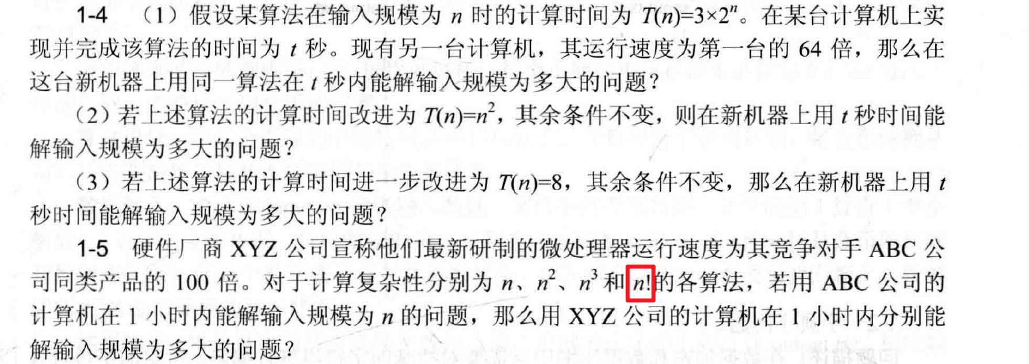

Slide 6
Chap2 递归与分治策略

Slide 7
Divide-and-Conquer(P)
if ( |P|<=n0) Adhoc(P);
divide P into smaller subinstances P1 ,P2,... ,Pk;
for (i = 1;i <= k; i++)
yi=Divide-and-Conquer(Pi);
return Merge( yl ,..., yk);

Slide 8
扩展递归法

Slide 9
使用拓展递归法、主定理法求解最坏情况下快速排序的时间复杂性

Slide 10
二分搜索
例2：设a=[1 4 5 7 8 9 10 12 15 22 23 27 32 35],搜索x=35。
解：
1 4 5 7 8 9 10 12 15 22 23 27 32 35
12 15 22 23 27 32 35
27 32 35
35
→i=14

Slide 12



1)
$$a_{k}=k$$
2)
$$a_{k}>k$$
3)
$$a_{k}<k$$

Slide 13
大整数的乘法
X=
A
B
Y=
C
D
4次MUL（乘） 慢
3次ADD（加） 快
2次SAL （算数左移） 快

Slide 14
设所有这些加法和移动共用O(n)步运算。
与一般乘法的时间复杂度对比

Slide 15
同一寄存器

Slide 16
快速排序
例1. a[1:8]=[8, 4, 1, 7, 11, 5, 6, 9], 取元素8作为支点,
解：
分解: a[q]=8;
a[p: q-1]=[4, 1, 7, 5, 6];
a[q+1:r]=[11,9];
排序: a[p:q-1]=[1, 4, 5, 6, 7];
a[q+1:r]=[9, 11]。
合并:[1, 4, 5, 6, 7, 8, 9, 11]

Slide 17
template < typename Type >
Type RandomizedSelect (a[ ], int p, int r, int k){
if (p==r)
return a[ p ];
int i = RandomizedPartition(a, p, r);
int j = i-p+1;
if ( k <= j )
return RandomizedSelect(a, p, i, k);
else
return RandomizedSelect(a, i + 1, r, k - j);
}
线性时间选择
…
…
…
…

Slide 18
最坏情况
最好情况

Slide 19
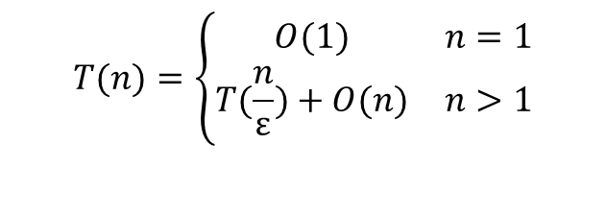
$$T(n)=\left\{\begin{matrix}O(1) & n=1 \\ T(\frac{n}{ε})+O(n) & n>1\end{matrix}\right.$$
改进到线性时间
<1

Slide 20
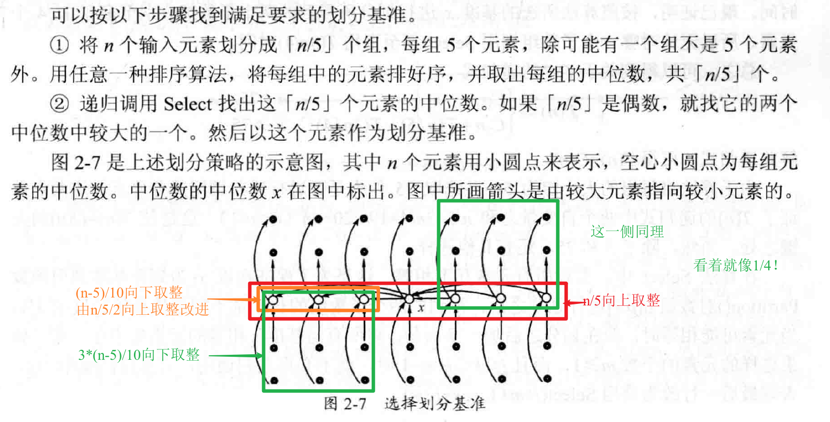

Slide 21
例3.数组a=[2,6,9,1,4,10,20,6,22,11,10,9,4,3,7,
16,11,8,2,5,4,1]寻找第5最小元素，
解：
分组[2,6,9,1,4]; [10, 20, 6, 22, 11]；[10,9, 4, 3, 7]；
[16, 11, 8,2,5]；[4, 1]
两个中位数选择较大的一个
中间元集合:[4, 11, 7, 8, 4],
中间元的中间元为7,作为支点。
判断
划分:a[1:12]=[ 2,6,1,4,6,4,3,2,5,4,1,7]
a[13:22]=[ 9,10,20, 22, 11, 10,9,16, 1l,8]

Slide 22
11
a[1:12]=[ 2,6,1,4,6,4,3,2,5,4,1]
分组：
[2,6,1,4,6],[4,3,2,5,4],[1]
中间元集合:[4,4,1]
中间元的中间元为4,作为支点。
划分：[2,1,3,2,1,4] [6,6,4,5,4]
6

Slide 23
Chap3 动态规划

Slide 24
矩阵连乘问题

Slide 25

void MatrixChain(int *p,int n,int **m,int **s){
for (int i=1;i<=n;i++)
m[i][i]=0;
for (int r=2;r<=n;r++){
for (int i=1;i<=n-r+1;i++){
int j=i+r-1;
// 打擂法初始化
int k=i;
m[i][j]=m[i][k]+m[k+1][j]+p[i-1]*p[k]*p[j];//m[i][i]=0，所以可以不写
s[i][j]=i;
for (int k=i+1;k<j;k++){
int t=m[i][k]+m[k+1][j]+p[i-1]*p[k]*p[j];
if (t<m[i][j]){
m[i][j]=t;
s[i][j]=k;
}
}
}
}
}
$$T\left(n\right)=O(n^{3})$$

Slide 26
1)求m[i,j]
2)最少乘法次数?
3)最优加括号方式?

Slide 27
最长公共子序列

Slide 28
代码（IDE）
T(n)=O(mn)

Slide 29
给定两个序列为X=<A, B, C, B, D, A, B>和
Y=<B, D, C, A, B, A>，求最长公共子序列？
0
1
2
3
4
5
6
0
1
2
3
4
5
6
0
0
0
0
0
0
0
0
0
0
0
0
0
0
0
0
1
0
0
0
0
1
1
1
1
0
2
2
2
1
3
1
0
1
1
1
1
2
2
2
0
1
3
3
2
1
3
2
3
0
1
1
2
2
2
2
3
0
2
2
1
3
2
2
4
0
1
1
2
2
3
3
4
0
1
2
2
2
1
3
5
0
1
2
2
2
3
3
5
0
2
1
2
2
2
2
6
1
2
2
3
3
4
6
0
2
2
2
1
2
1
0
7
0
1
2
2
3
4
4
7
0
1
2
2
2
1
2
B C B A

Slide 31
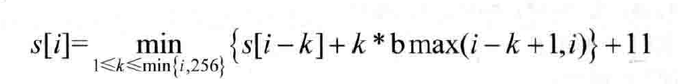

图像压缩
代码
$$T\left(n\right)=O\left(n\right)$$

Slide 32




求像素序列4，6，5，7，129，138，1的最优分段。
$$b=[3 3 3 3$$
$$8 8 8]$$
$$l=[1 2 3 4$$
$$1 2 3]$$

Slide 33
求像素序列9,11,10,12,15,127,178,220,0的最优分段。

Slide 34
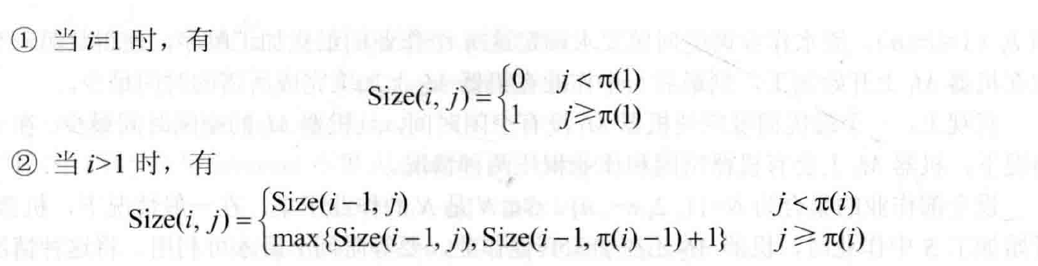

电路布线
代码
$$T\left(n\right)=O\left(n\right)∙O\left(n\right)=O(n^{2})$$

Slide 35
1
2
3
4
5
6
7
8
9
10
1
2
3
4
5
6
7
8
9
10

Slide 36
1
2
3
4
5
6
7
8
9
10
1
2
3
4
最优解
5
6
7
8
9
10

Slide 37
1
2
3
4
5
6
7
8
9
10
1
2
3
4
5
6
7
8
9
10
最优解：
{(3,4),(5,5),(7,9),(9,10)}

Slide 38
1
2
3
4
5
6
7
8
9
10
1
2
3
4
5
6
7
8
9
10

Slide 39
流水作业调度
代码
$T\left(n\right)=O\left(nlogn\right)+O\left(n\right)+O\left(n\right)=$ $O\left(nlogn\right)$

Slide 40
J4 J1 J3 J2 J5 J6
M1 20 30 50 120 90 110
M2 60 80 90 100 30 10
i发布
20
50
100
220
310
420
i-1完成
80
160
250
350
380
430
420
等待

Slide 41
5个作业J1,J2,J3,J4,J5,J6在两台机器上的加工时间分别为
{5,1,8,5,3,4}和{7,2,2,4,7,4}，求最佳安排次序和时间。

Slide 42
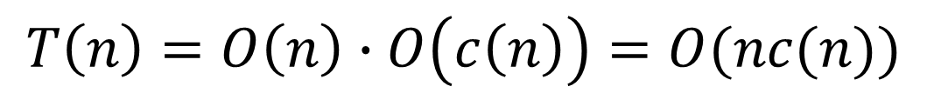

0-1背包问题
代码
$$T\left(n\right)=O\left(n\right)∙O\left(c\left(n\right)\right)=O(nc(n))$$
$eg. c\left(n\right)=2^{n}$

Slide 43
0
1
2
3
4
5
6
7
8
9
10
0
15
1
0
0
3
3
6
6
9
9
9
10
11
2
0
0
0
0
6
6
6
6
6
10
11
3
0
0
0
0
6
6
6
6
6
10
10
4
0
0
0
0
6
6
6
6
6
6
6
5
(1,1,0,0,1)

Slide 45
Chap4 贪心算法

Slide 46
活动安排问题
贪心策略:早结束的活动优先安排。
求解步骤：
按照活动结束时间非减序排序（从小到大）
依次选取与前一个活动相容的活动
全部遍历后结束
$$T\left(n\right)=O\left(nlogn\right)+O\left(n\right)=O\left(nlogn\right)$$

Slide 47
例3.设待安排的11个活动起止时间按结束时间的非减序排列
 | 6 | 3 | 2 | 4 | 5 | 1 | 8 | 7 | 9 | 11 | 10
 | 1 | 3 | 0 | 5 | 3 | 5 | 6 | 8 | 8 | 2 | 12
 | 4 | 5 | 6 | 7 | 8 | 9 | 10 | 11 | 12 | 13 | 14
1
4
5
7
8
11
12
14
{6,4,7,10}

Slide 48
思考如下具有11个活动安排的问题？
1 2 3 4 5 6 7 8 9 10 11
0 4 4 5 3 1 8 6 8 12 2
3 6 5 6 8 4 11 10 12 14 13

Slide 49
最优装载
“集装箱尽可能多”
贪心策略：重量轻者优先装载
求解步骤：
按集装箱的重量进行非减排序（从小到大排序）
遍历集装箱，每次选择最轻的
当所有集装箱均装上船或者船上不能再容纳任何一个集装箱时停止
$$T\left(n\right)=O\left(nlogn\right)+O\left(n\right)=O\left(nlogn\right)$$

Slide 50
例3. 设n=8，[w1,…,w8]=[100, 200, 50, 90, 150, 50, 20, 80]，c=400.
解：所考察货箱的次序为 :7, 3, 6, 8, 4, 1, 5, 2。
7
3
6
8
4
1
5
20
70
120
200
290
390
(1, 0, 1, 1, 0, 1, 1, 1)

Slide 51
设有编号为1、…、n的n种物品，重量分别为w1、w2、…、wn。
要将这n种物品装到载重为T的m个船上。
装载问题要求使装这n种物品的船数最少。
（贪心算法,并分析复杂性）
船数最少
⬄每艘船货物最重
=>按集装箱重量非增序排序（从大到小排序）

Slide 52
哈夫曼编码
前缀码：对每一个字符规定一个0,1串作为其代码，并要求任一字符的代码都不是其它字符代码的前缀，这种编码称为前缀码。
平均码长：
注意树的深度d从0起

Slide 53
贪心策略：为使平均码长最小，将频率小的字符往深放
（频率小的两个字符优先合并）
求解步骤：
初始化以频率f为键非减序排序（从小到大排序）的优先级队列Q
遍历Q，每次将频率f最小的两个二叉树合并，然后将新树的频率插入Q中
当Q中树不可再合并时（只有一个元素）停止
$$T\left(n\right)=O\left(n\right)+O\left(n\right)O\left(logn\right)=O\left(nlogn\right)$$

Slide 54
设在1000个字母的文章中各字母出现的频率为:a:83, b:14, c:28, d:38, e:131, f:29, g:20, h:53......，求最优编码。
396
1
0
155
241
0
1
0
1
72
110
131
83
0
1
0
1
34
38
53
57
0
1
0
1
a:01 ; b:0000; c:1010; d:001;
e:11; f:1011; g:0001; h:100
14
20
28
29

Slide 55
对字符集合M={a,b,c,d,e,f}，已知这些字符在文本中出现的频率分别为18, 10，23，15，62，35.
1) 画出字符集合M的最优前缀编码树。
2) 写出最优前缀编码

Slide 56

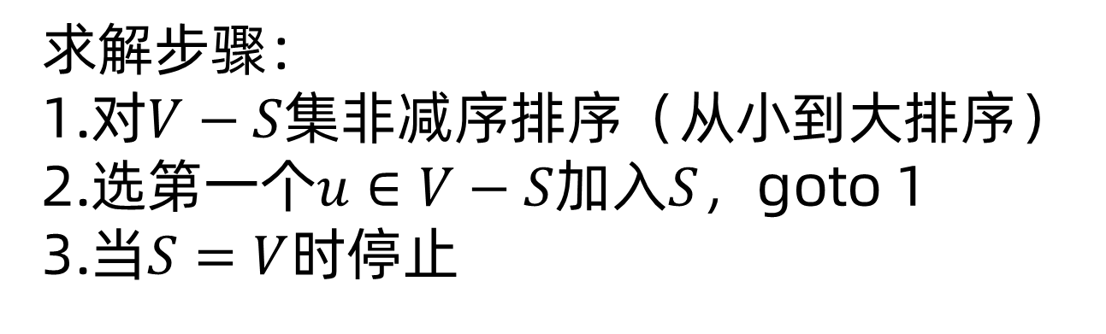

单源最短路径
贪心策略：顶点集S的贪婪扩充，具有最短特殊路径长度的顶点$u∈V−S$优先
求解步骤：
对$V−S$集非减序排序（从小到大排序）
选第一个$u∈V−S$加入$S$，goto 1
当$S=V$时停止
$$T(n)=O(n^{2})$$

Slide 57
1
10
100
30
2
5
50
10
60
3
4
20
迭代 | S | u | dist[2] | dist[3] | dist[4] | dist[5]
初始 | {1} | - | 10 | ∞ | 30 | 100
1
{1,2}
2
10
60
30
100
2
{1,2,4}
4
10
50
30
90
3
{1,2,4,3}
3
60
10
50
30
4
{1,2,4,3,5}
5
10
50
30
60

Slide 58
3
2
3
10
2
1
2
4
4
1
1
4
5
1
2
1
5
4
3
1
5
4
1
5

Slide 59
背包问题
贪心策略：性价比（单位重量价值）高的优先装包
求解步骤：
2) 按物品的单价，从大到小排序；
3) 单价高的物品优先装包，直至装满。
$$T\left(n\right)=O\left(n\right)+O\left(nlogn\right)=O\left(nlogn\right)$$

Slide 60
解：1)
2)在背包中放入物品2，重量为15，价值为24；
3) 在背包中放入一半物品3，此时背包重量为20，价值为31.5

Slide 62
带时间窗的贪心算法
4个任务1，2，3，4，期限为
2，1，3，4个单位时间，利润
分别为100，150，200，250。
应如何安排加工顺序，使得收益最多。
解：按照利益降序 J4，J3，J1，J2
加工顺序： J2，J1，J3，J4
750

Slide 63
7个任务1，2，3，4，5，6，7，期限为
2，3，2，7，4，3，6个单位时间，利润
分别为700，600，500，350，300，200，100。
应如何安排加工顺序，使得收益最多。
J1,J3,J2,J5,J7,J4
2550

Slide 64
Chap5 回溯法

Slide 65

装载问题
$$T\left(n\right)=O{(2}^{n})∙O\left(1\right)=O{(2}^{n})$$

Slide 66
A
1
0
C
B
1
0
0
Bestw=11
1
Bestw=10
D
E
F
G
1
0
1
0
1
0
1
0
M
O
H
I
J
K
L
N
1
0
1
0
1
1
0
1
0
0
1
0
1
0
1
0
P
Q
R
S
T
U
V
W

Slide 67

0-1背包问题
通过解的形式说明子集数/排列树
符号说明
约束剪枝
限界剪枝
嵌入的贪心算法的贪心策略
$$T\left(n\right)=O{(2}^{n})∙O\left(n\right)=O{(n2}^{n})$$

Slide 68
A
(4,3,1,2)
1
0
C
20
B
1
0
0
1
D
E
F
G
1
0
1
0
1
0
1
0
M
O
H
I
J
K
L
N
1
0
1
0
1
1
0
1
0
0
1
0
1
0
1
0
P
Q
R
S
T
U
V
W
X
Y
Z
27
28
29
30
31

Slide 69
2.回溯法求解0-1背包问题 c=35,W={10,26,15,22},V={22,50,30,10}

Slide 70
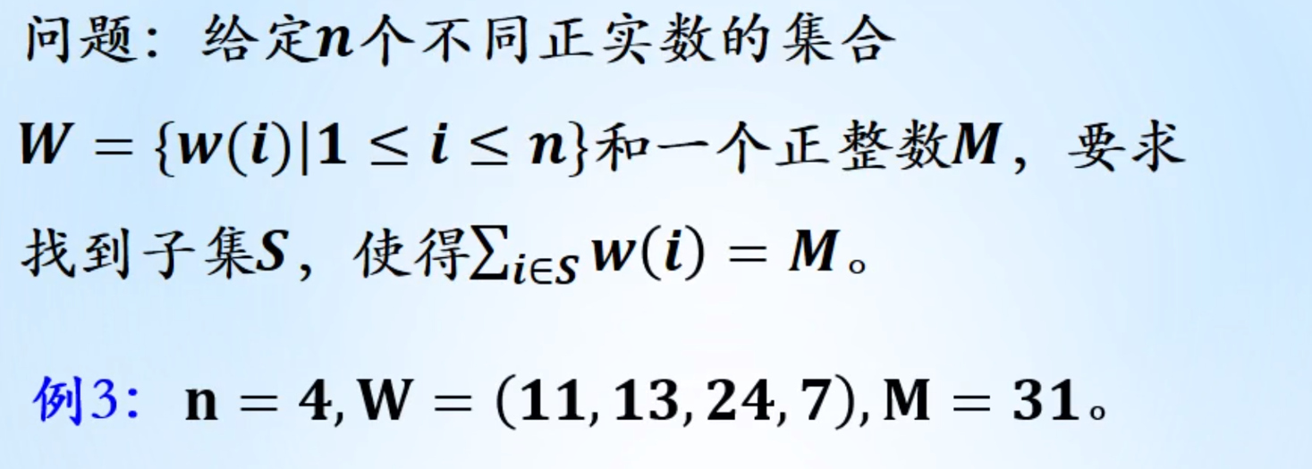
子集和问题

Slide 71
Chap6 分支限界法

Slide 72
扩展结点的方式：
队列式
优先级队列式
因为思想类似于广度优先搜索，所以要进入左子树时更新bestw
最后一行不用加入队列

Slide 73
装载问题
通过解的形式说明子集数/排列树
符号说明
约束剪枝
限界剪枝
优先级队列式说明优先级是什么

Slide 74
W=(20,30,10,10),c=40
40
A
30
1
0
队列式
C
20
B
1
0
0
1
D
E
F
G
1
0
1
0
1
0
1
0
M
O
H
I
J
K
L
N
1
0
1
0
1
1
0
1
0
0
1
0
1
0
1
0
P
Q
R
S
T
U
V
W
X
Y
Z
27
28
29
30
31

Slide 75
W=(20,30,10,20),c=40
40
A
30
优先队列式
1
0
C
20
B
1
0
0
1
D
E
F
G
1
0
1
0
1
0
1
0
M
O
H
I
J
K
L
N
1
0
1
0
1
1
0
1
0
0
1
0
1
0
1
0
P
Q
R
S
T
U
V
W
X
Y
Z
27
28
29
30
31

Slide 76

$$n=4,c=12,W=(8,6,2,3)$$

Slide 77
0-1背包问题
通过解的形式说明子集数/排列树
符号说明
约束剪枝
限界剪枝
优先级队列式说明优先级是什么

Slide 78

C=14,p=[18,20,14,8],w=[6,10,4,2]
A
(4,3,1,2)
1
0
8
C
B
1
0
0
1
22
D
E
F
G
40
1
0
1
0
1
0
1
0
M
O
H
I
J
K
L
N
1
0
1
0
1
0
1
0
1
0
1
0
1
0
1
0
P
Q
R
S
T
U
V
W
X
Y
Z
27
28
29
30
31

Slide 79
Thanks!

